Slide 1
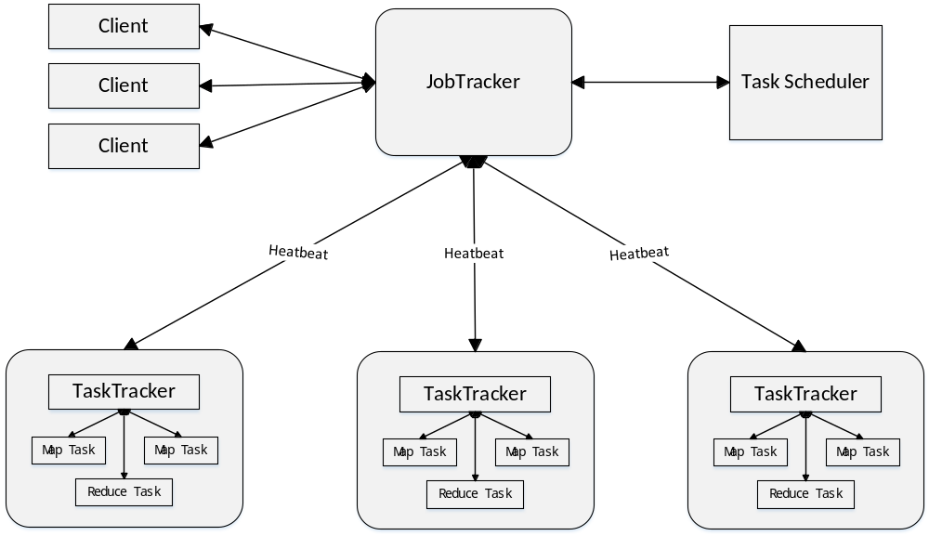
7.2 MapReduce的体系结构
MapReduce体系结构主要由四个部分组成，分别是：Client、JobTracker、TaskTracker以及Task

Slide 2
7.2 MapReduce的体系结构
MapReduce主要有以下4个部分组成：
1）Client
用户编写的MapReduce程序通过Client提交到JobTracker端
用户可通过Client提供的一些接口查看作业运行状态
2）JobTracker
JobTracker负责资源监控和作业调度
JobTracker 监控所有TaskTracker与Job的健康状况，一旦发现失败，就将相应的任务转移到其他节点
JobTracker 会跟踪任务的执行进度、资源使用量等信息，并将这些信息告诉任务调度器（TaskScheduler），而调度器会在资源出现空闲时，选择合适的任务去使用这些资源
Notes:
TaskScheduler任务调度器决定将哪些任务分发给哪些tasktacker执行，tasktacker负责具体执行任务的。
允许用户自定义TaskScheduler任务调度器（可插拔），自己决定任务调度的模式

Slide 3
7.2 MapReduce的体系结构
3）TaskTracker
负责具体相关任务，一般接收来自jobTracker发送过来的命令并执行相应的操作（如启动新任务、杀死任务等）
TaskTracker 会周期性地通过“心跳”将本节点上资源的使用情况和任务的运行进度汇报给JobTracker。
TaskTracker 使用“slot”等量划分本节点上的资源量（CPU、内存等）。一个Task 获取到一个slot 后才有机会运行，而Hadoop调度器的作用就是将各个TaskTracker上的空闲slot分配给Task使用。slot 分为Map slot 和Reduce slot 两种，分别供MapTask 和Reduce Task 使用
Notes:
TaskTracker以什么方式衡量资源的使用方式？Slot，是一种资源调度单位，每个slot包含等量的cpu和内存资源。
两种类型slot不通用，map slot用完了，reduce slot还有空虚，有很多map任务等待执行，不会将reduce slot分配给map任务使用，2.0系列有改进。

Slide 4
7.2 MapReduce的体系结构
4）Task
Task 分为Map Task 和Reduce Task 两种，均由TaskTracker 启动

Slide 5
7.3 MapReduce工作流程
7.3.1 工作流程概述
7.3.2 MapReduce各个执行阶段
7.3.3 Shuffle过程详解

Slide 6
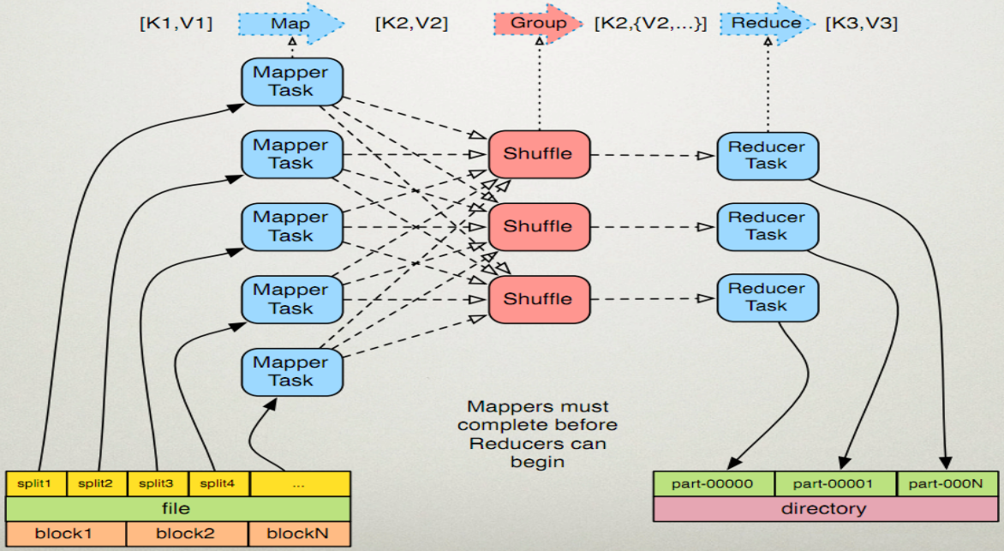
7.3.1 工作流程概述
不同的Map任务之间不会进行通信
不同的Reduce任务之间也不会发生任何信息交换
用户不能显式地从一台机器向另一台机器发送消息
所有的数据交换都是通过MapReduce框架自身去实现的

Slide 7
7.4 实例分析：WordCount
7.4.1 WordCount程序任务
7.4.2 WordCount设计思路
7.4.3 一个WordCount执行过程的实例

Slide 8
7.4.1 WordCount程序任务
表7-2 WordCount程序任务
程序 | WordCount
输入 | 一个包含大量单词的文本文件
输出 | 文件中每个单词及其出现次数（频数），并按照单词字母顺序排序，每个单词和其频数占一行，单词和频数之间有间隔
表7-3 一个WordCount的输入和输出实例
输入 | 输出
Hello World Hello Hadoop Hello MapReduce | Hadoop 1 Hello 3 MapReduce 1 World 1

Slide 9
7.4.2 WordCount设计思路
首先，需要检查WordCount程序任务是否可以采用MapReduce来实现
其次，确定MapReduce程序的设计思路
最后，确定MapReduce程序的执行过程

Slide 10
WordCount的MapReduce处理过程
原始数据
split
Map输入数据
Map()
Map方法结果
Hello World
Bye World
<0, “Hello World”>
<12,”Bye World”>
<Hello,1>
<World,1>
<Bye,1>
<World,1>
split
Map()
Hello Hadoop
Bye Hadoop
<0, “Hello Hadoop”>
<13,“Bye Hadoop”>
<Hello,1>
<Hadoop,1>
<Bye,1>
<Hadoop,1>
split
Map()
Map函数工作（用户自定义）

Slide 11
WordCount的MapReduce处理过程
Map方法结果
Reduce输入数据
Reduce()
Reduce输出
<Hello,1>
<World,1>
<Bye,1>
<World,1>
<Bye,{1,1}>
<Hadoop,{1,1}>
<Bye,2>
<Hadoop,2>
Reduce()
Shuffle
<Hello,1>
<Hadoop,1>
<Bye,1>
<Hadoop,1>
<Hello,{1,1}>
<World,{1,1}>
<Hello,2>
<World,2>
Reduce()
Reduce函数工作
（用户自定义）

Slide 12
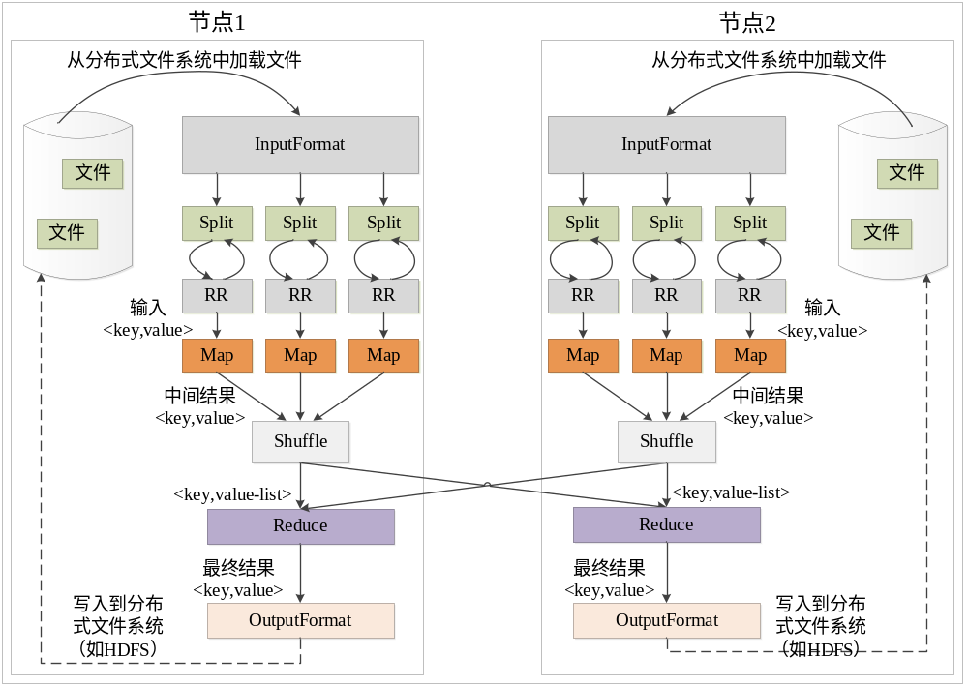
7.3.2 MapReduce各个执行阶段
Notes:
Inputformat，加载读取文件，并进行格式验证，文件切分，逻辑切分，位置和长度信息
RR：record reader根据位置和长度信息，从dhfs将相关的分片读出来，转换成《key,value》作为map的输入
Shuffle（洗牌）：分区合并归并排序过程，根据分区结果将相关内容发送给reduce任务处理。
OutputFormat：对结果进行格式检查、输出目录是否存在等验证，最后将结果写入hdfs

Slide 13
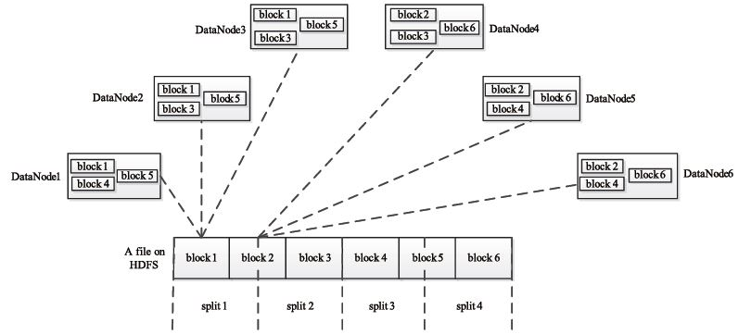
7.3.2 MapReduce各个执行阶段
关于Split（分片）
HDFS 以固定大小的block 为基本单位存储数据，而对于MapReduce 而言，其处理单位是split。split 是一个逻辑概念，它只包含一些元数据信息，比如数据起始位置、数据长度、数据所在节点等。它的划分方法完全由用户自己决定。
Notes:
分片大小，过多影响执行效率，过少影响并行度

Slide 14
7.3.2 MapReduce各个执行阶段
Map任务的数量
Hadoop为每个split创建一个Map任务，split 的多少决定了Map任务的数目。大多数情况下，理想的分片大小是一个HDFS块
Reduce任务的数量
最优的Reduce任务个数取决于集群中可用的reduce任务槽(slot)的数目
通常设置比reduce任务槽数目稍微小一些的Reduce任务个数（这样可以预留一些系统资源处理可能发生的错误）

Slide 15
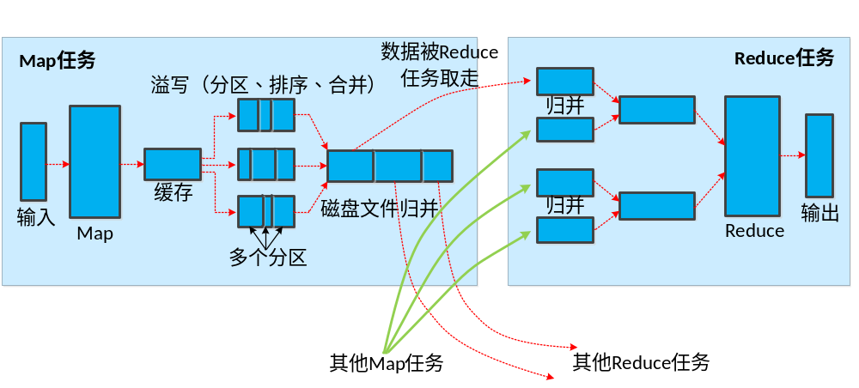
7.3.3 Shuffle过程详解
1. Shuffle过程简介
图7-3 Shuffle过程

Slide 16
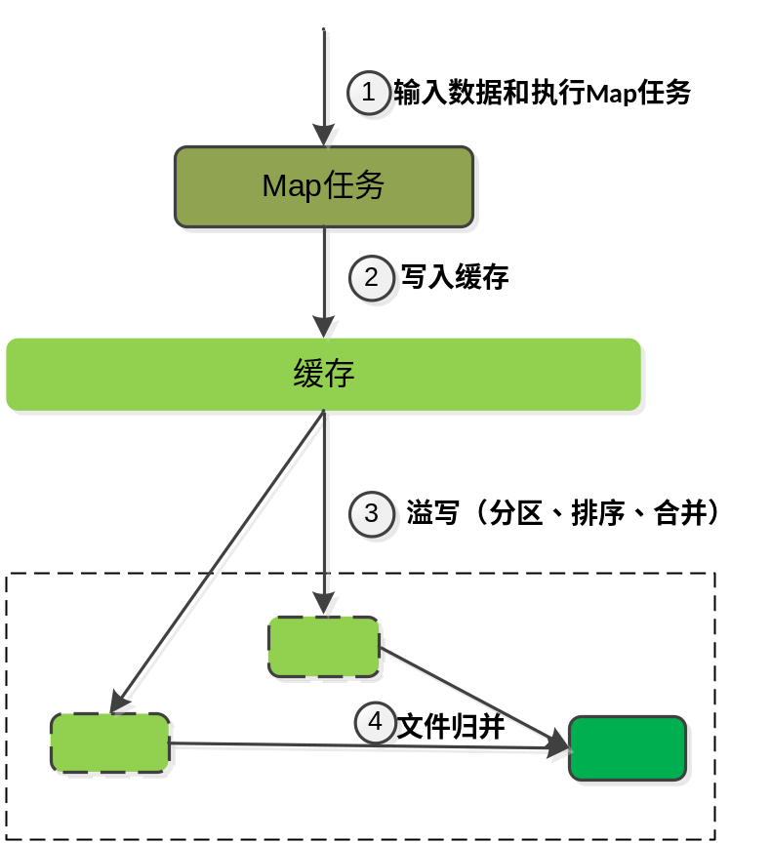
7.3.3 Shuffle过程详解
2. Map端的Shuffle过程
每个Map任务分配一个缓存
MapReduce默认100MB缓存
设置溢写比例0.8
分区默认采用哈希函数
排序是默认的操作
排序后可以合并（Combine）
合并不能改变最终结果
在Map任务全部结束之前进行归并
归并得到一个大的文件，放在本地磁盘
文件归并时，如果溢写文件数量大于预定值（默认是3）则可以再次启动Combiner，少于3不需要
JobTracker会一直监测Map任务的执行，并通知Reduce任务来领取数据
合并（Combine）和归并（Merge）的区别：
两个键值对<“a”,1>和<“a”,1>，如果合并，会得到<“a”,2>，如果归并，会得到<“a”,<1,1>>

Slide 17
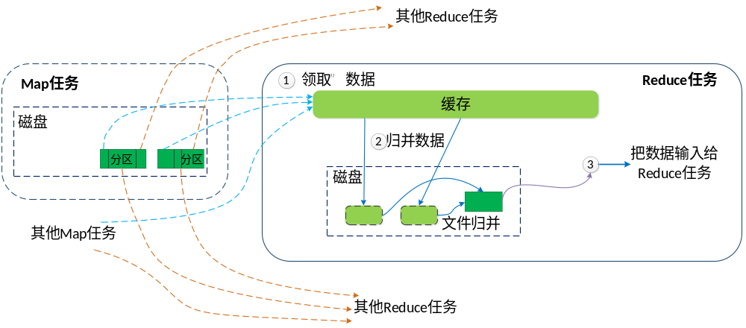
7.3.3 Shuffle过程详解
3. Reduce端的Shuffle过程
Reduce任务通过RPC向JobTracker询问Map任务是否已经完成，若完成，则领取数据
Reduce领取数据先放入缓存，来自不同Map机器，先归并，再合并，写入磁盘
多个溢写文件归并成一个或多个大文件，文件中的键值对是排序的
当数据很少时，不需要溢写到磁盘，直接在缓存中归并，然后输出给Reduce
图7-5 Reduce端的Shuffle过程

Slide 18
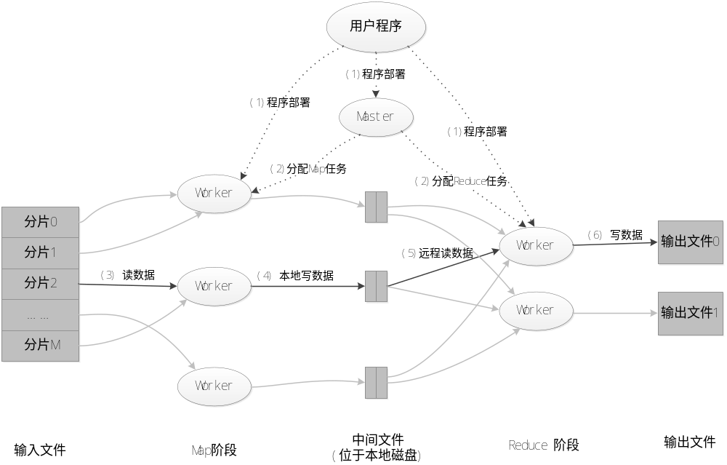
7.3.4 MapReduce应用程序执行过程

Slide 19
WordCount的MapReduce处理过程
原始数据
split
Map输入数据
Map()
Map方法结果
Hello World
Bye World
<0, “Hello World”>
<12,”Bye World”>
<Hello,1>
<World,1>
<Bye,1>
<World,1>
split
Map()
Hello Hadoop
Bye Hadoop
<0, “Hello Hadoop”>
<13,“Bye Hadoop”>
<Hello,1>
<Hadoop,1>
<Bye,1>
<Hadoop,1>
split
Map()
Map函数工作（用户自定义）

Slide 20






WordCount的MapReduce处理过程
用户定义combine操作
Map方法结果
归并结果
Combine
<Hello,1>
<World,1>
<Bye,1>
<World,1>
<Bye,1>
<Hello,1>
<World,{1,1}>
<Bye,1>
<Hello,1>
<World,2>
分区、归并、排序
合并
<Hello,1>
<Hadoop,1>
<Bye,1>
<Hadoop,1>
<Bye,1>
<Hadoop, {1,1}>
<Hello,1>
<Bye,1>
<Hadoop,2>
<Hello,1>
Map端的Shuffle过程（分区、归并（合并）、排序）
Shuffle过程系统自动完成

Slide 21






WordCount的MapReduce处理过程
Reducer端数据拉取、归并（合并）、排序
归并结果
Reduce输入数据
Reduce()
Reduce输出
<Bye,1>
<Hello,1>
<World,{1,1}>
<Bye,{1,1}>
<Hadoop,{1,1}>
<Bye,2>
<Hadoop,2>
Reduce()
<Bye,1>
<Hadoop,{1,1}>
<Hello,1>
<Hello,{1,1}>
<World,{1,1}>
<Hello,2>
<World,2>
Reduce()
Reduce端的Shuffle过程（拉取map端相应分区数据、归并（合并）、排序）
Reduce函数工作
（用户自定义）

